Slide 1

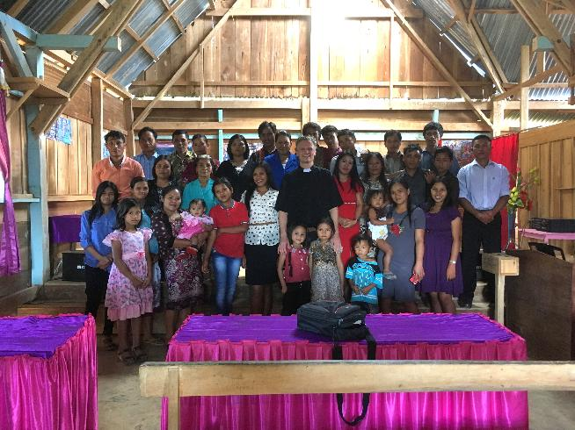
Voorjaarscollecte: Deel het Evangelie in Indonesië
Uit het zendingswerk van de GZB in Indonesië is de Torajakerk ontstaan. Vandaag de dag kennen meer dan een miljoen Toraja’s de Heere Jezus, en de kerk telt bijna 1.200 gemeenten. Maar net zoals in Nederland is het ook voor de kerk in Indonesië een uitdaging om het Evangelie te delen met mensen die Jezus nog niet kennen.
Geef aan de voorjaarscollecte van de GZB:

